Slide 1
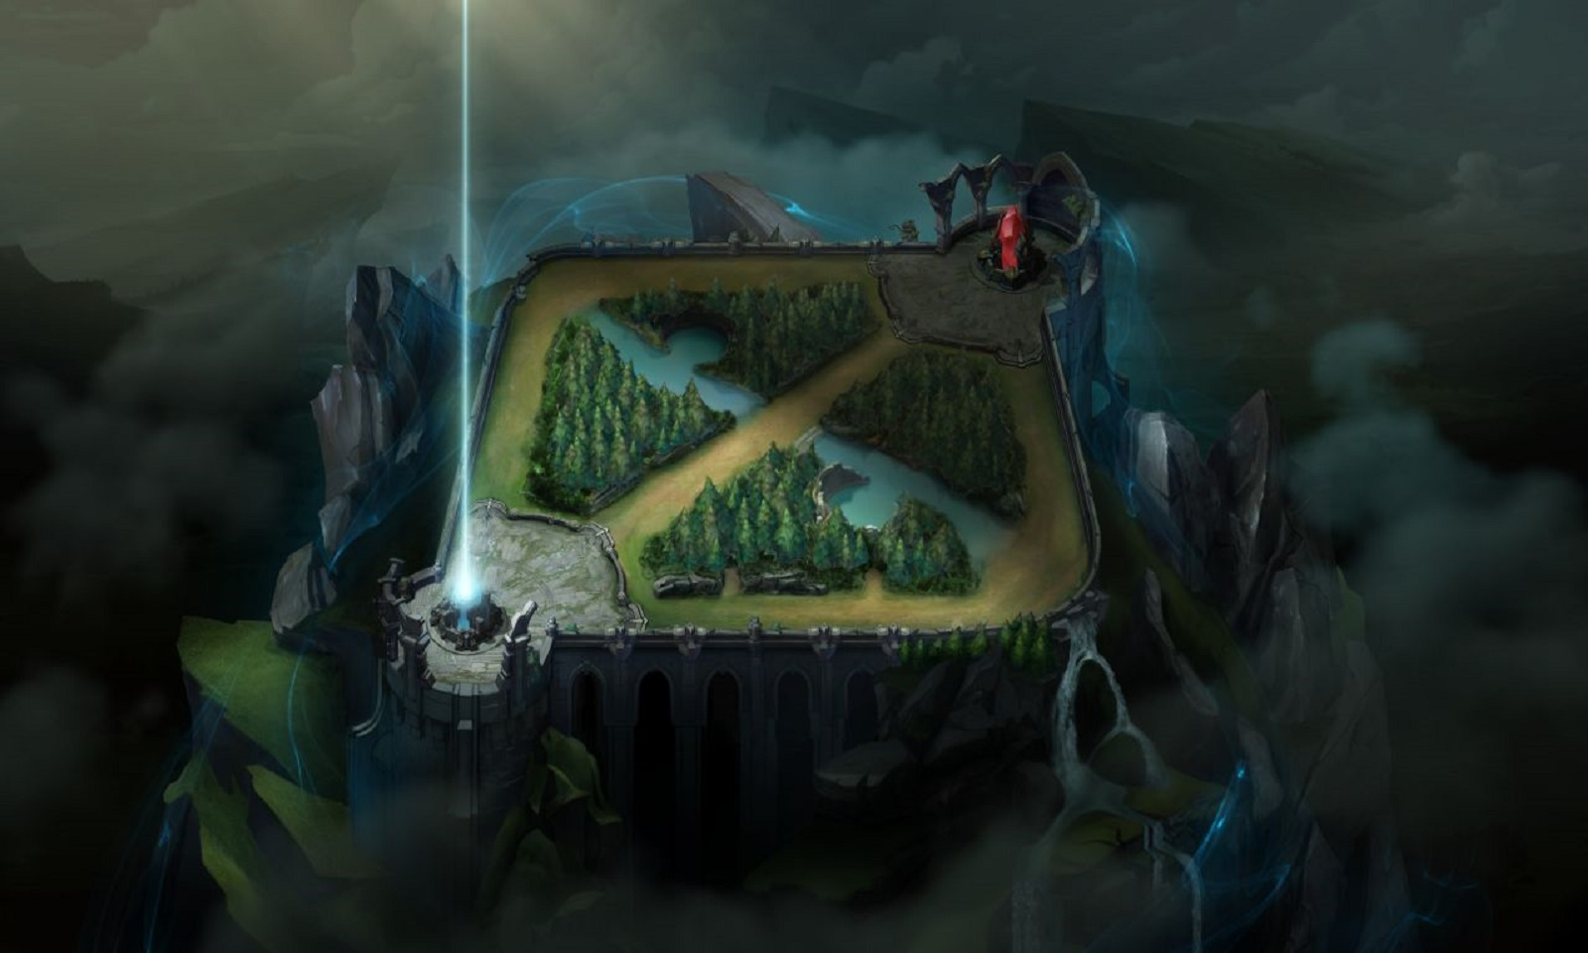
欢迎来到召唤师峡谷
点击屏幕进入下一页

Slide 2



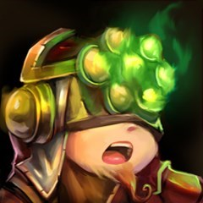


双方各有五位英雄和一个旦旦基地
消灭对方所有英雄或者基地就可以获得胜利
不同英雄的血量，攻击力，攻击范围，行动范围，护甲值各不相同，具体数值可以通过把鼠标放置在人物位置来得知
每个人物死亡后会在8回合后复活
点击屏幕进入下一页

Slide 3
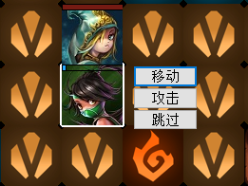
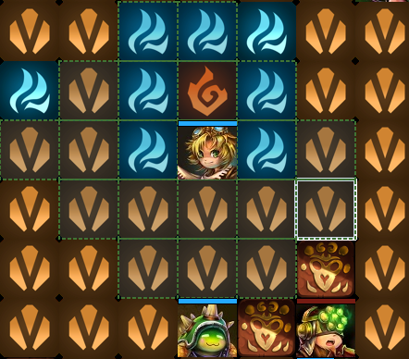
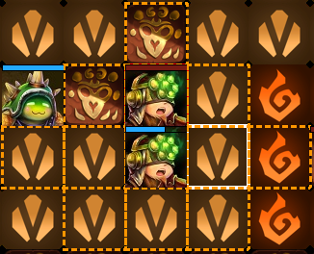
右键人物可以选择移动、进攻或者跳过该人物
选择移动或者进攻，会出现相应的移动框，点击可移动范围内的相应位置即可
选择进攻会有相应的进攻范围，如果范围内有敌人的话，点击敌人即可进攻
点击屏幕进入下一页

Slide 4





右上角的各个功能键
结束当前回合
暂停音乐
开启背景音乐
打开设置
取消当前人物选择
点击屏幕进入下一页

Slide 5




河流：蓝色方恢复体力值，红色方掉血，通过阻力加一
山川：不能通过
土地：大家都可以通过
火焰：红色方恢复体力值，蓝色方方掉血，通过阻力加一
点击屏幕进入下一页

Slide 6
开始游戏吧！
点击屏幕退出

Slide 7
返回游戏
从新开始
回到主页

